Slide 1
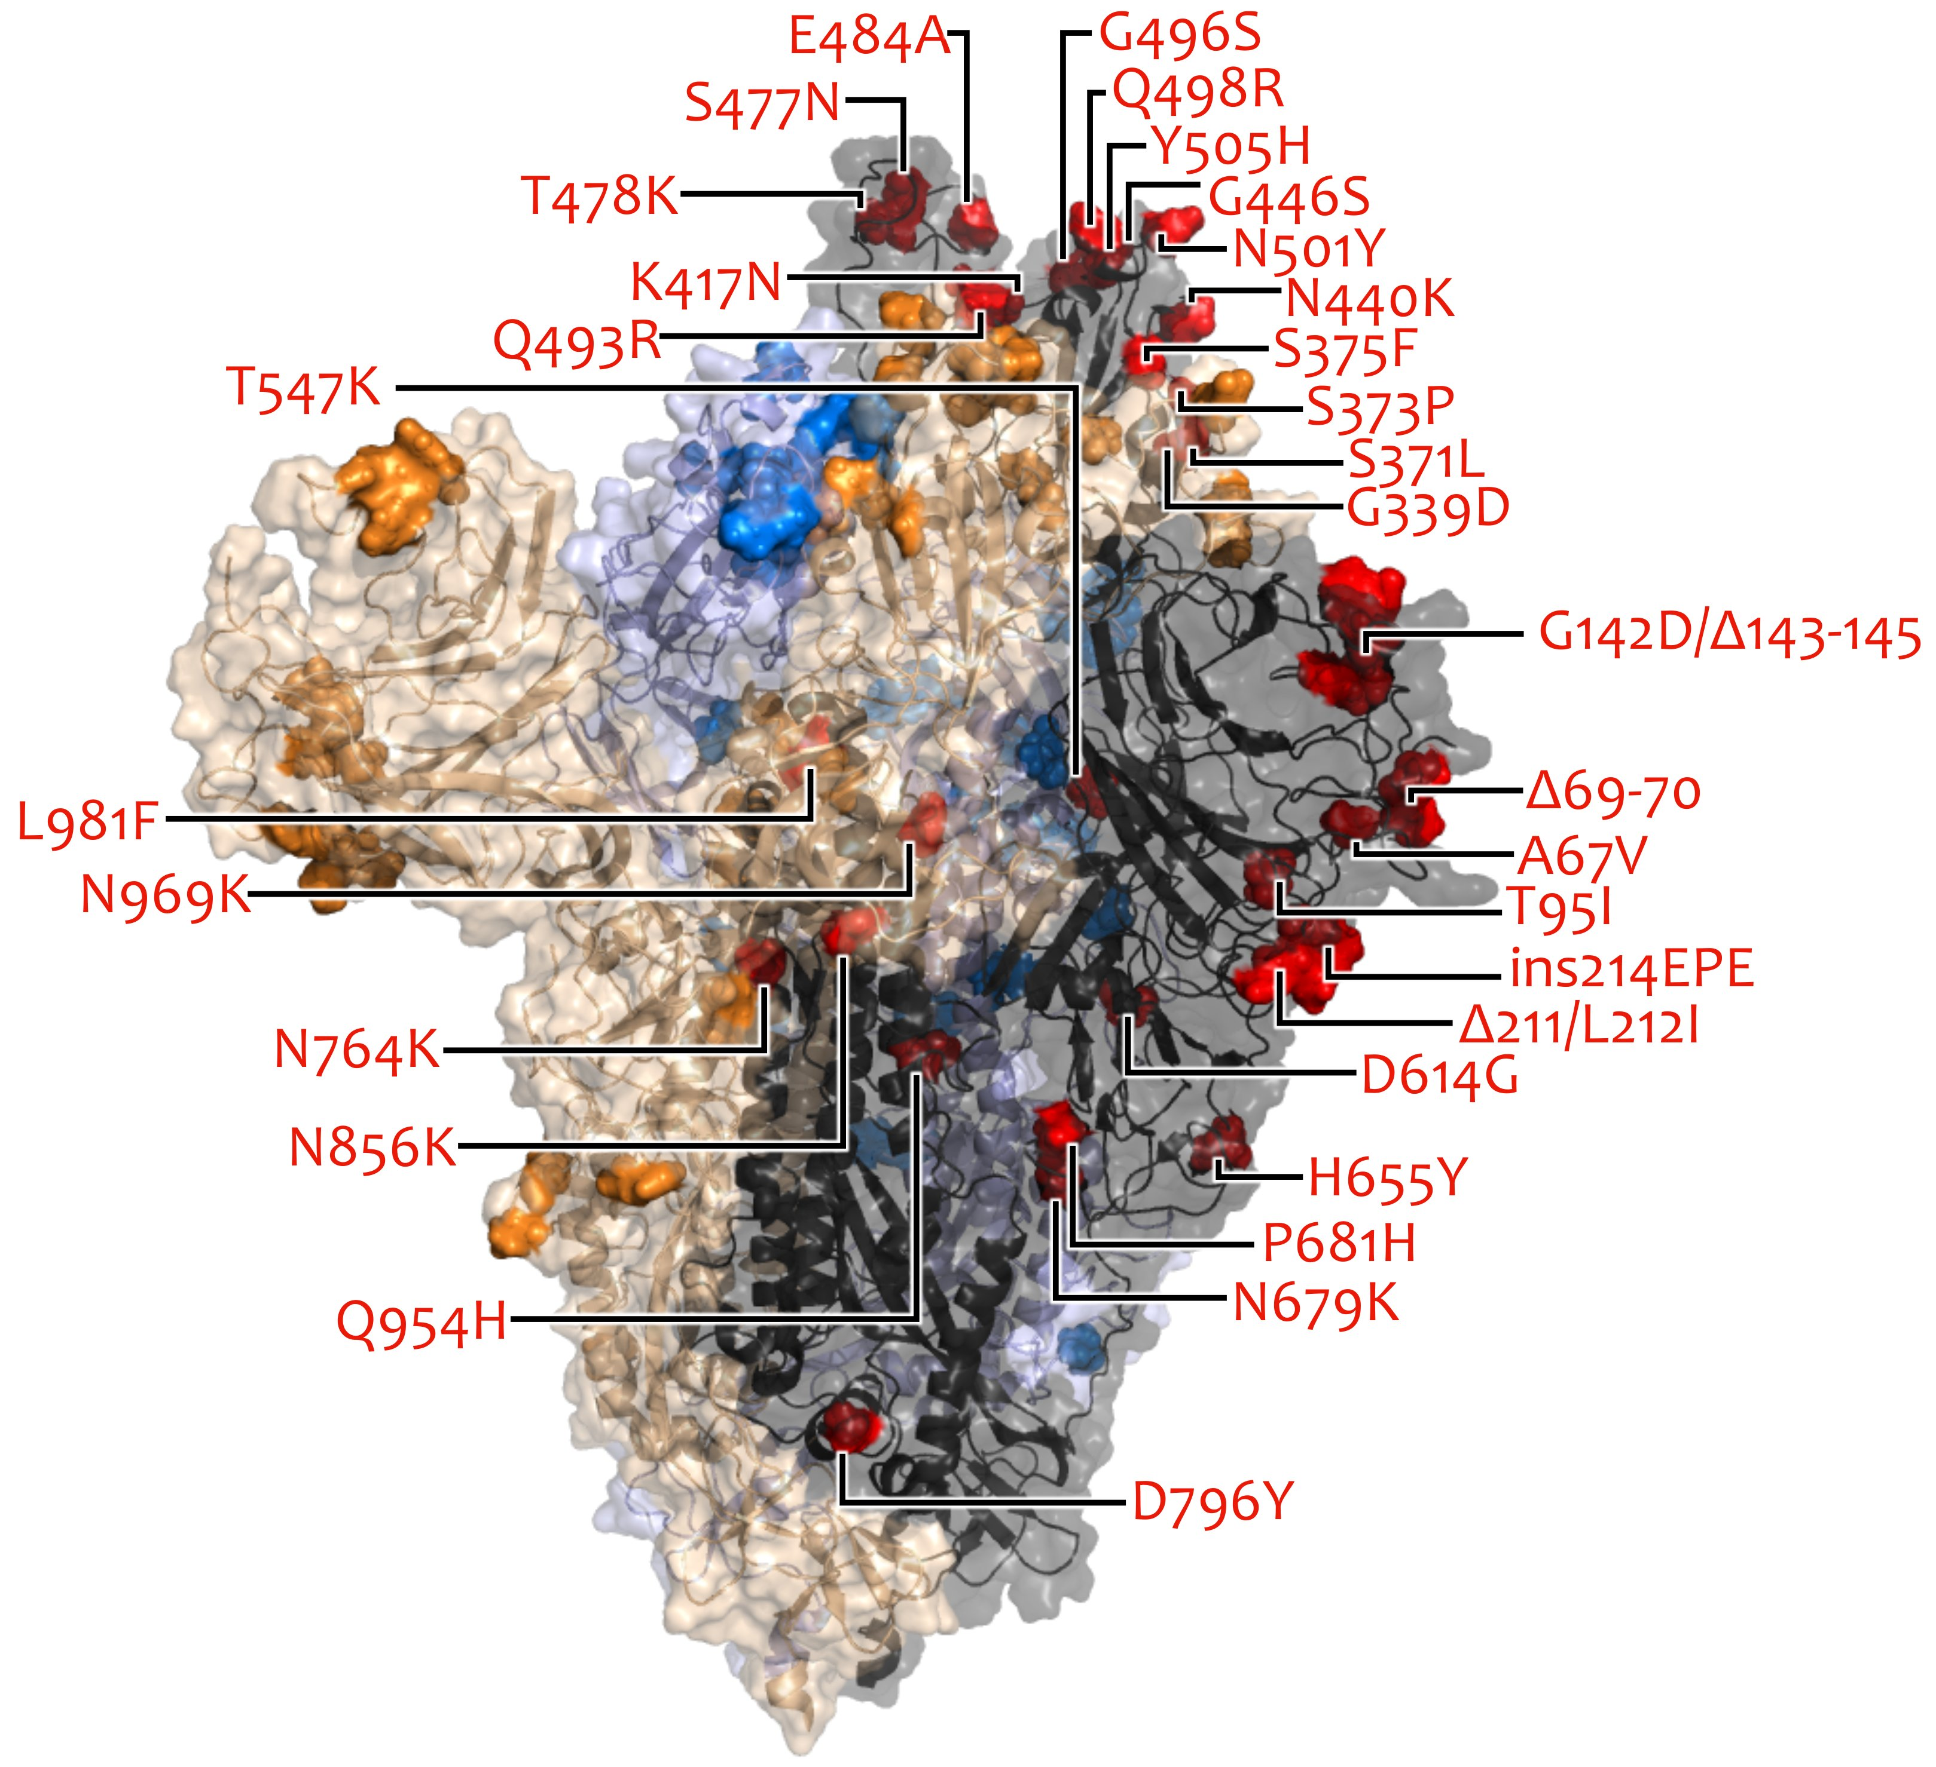
VOC/VOI in Deutschland aktuelle Situation
FG36, FG32, MF1, MF2, MF4, AG Evo, FG17
Berlin, 08.06.2022

Slide 2
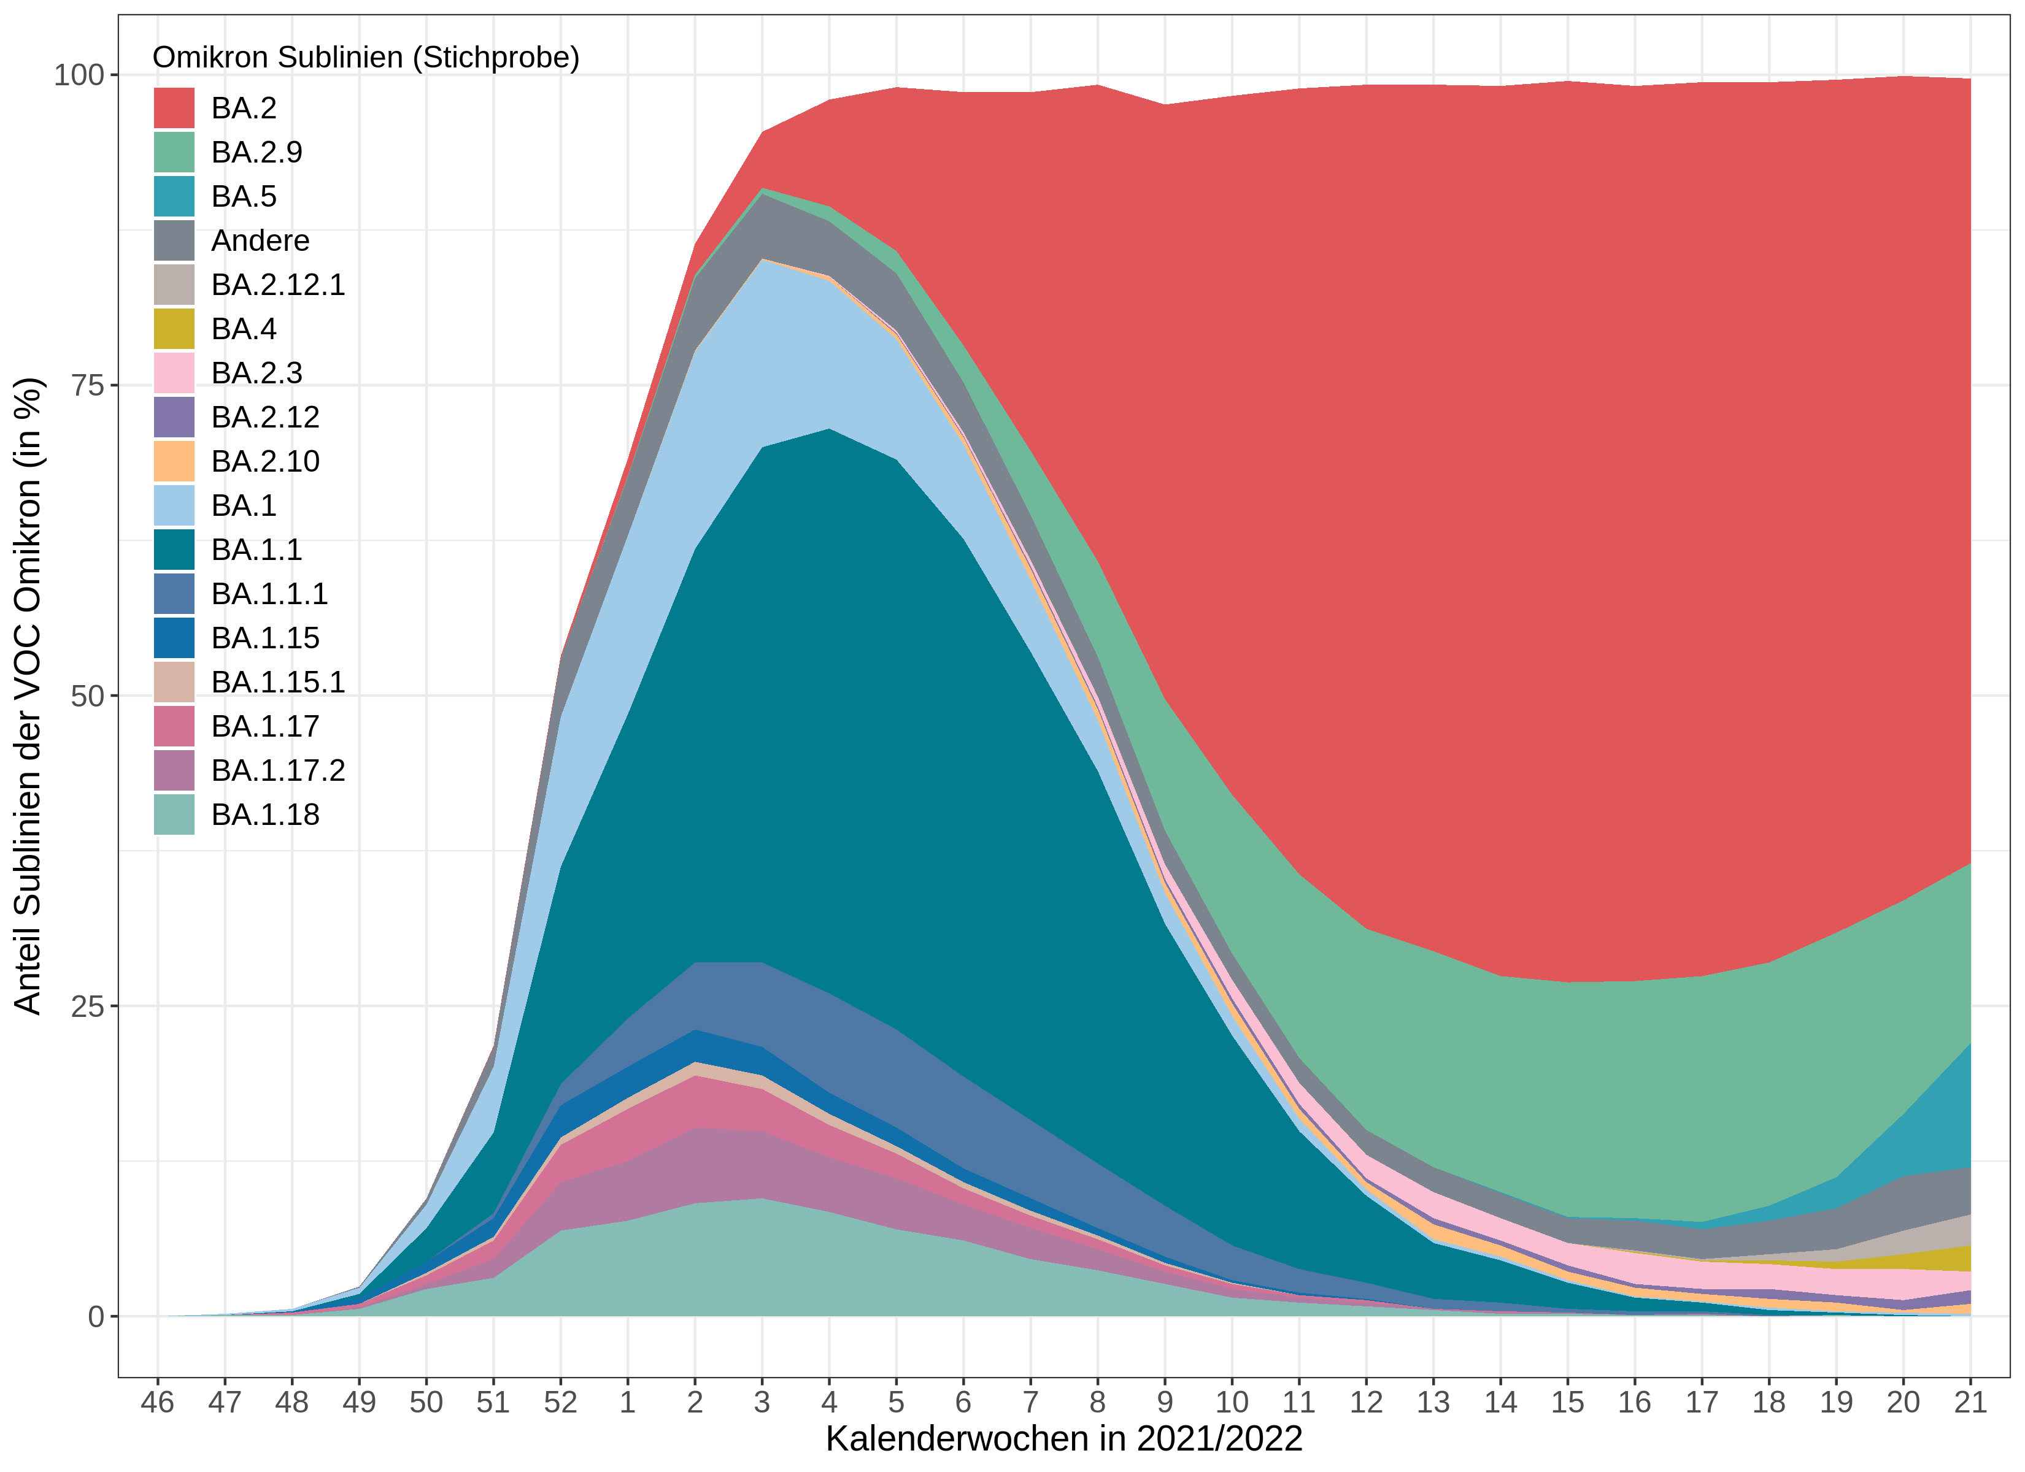
Omikron-Sublinien Anteile (Datenstand: 29.05.2022)
KW
20/2022 (Stichprobe)
Omikron 99.8%
BA.2 63.2%
BA.2.9 14.5%
BA.2.3 1.5%
BA.5 10 %
BA.2.12.1 2.5%
Not assigned 0.2%
Nachweise im gesamten Datensatz:
BA.5 1750 (847 in Stichprobe)
BA.4 368 (298 in Stichprobe)
BA.2.12.1 618 (190 in Stichprobe)
Prozentuale Anteile der Omikron (Sub-)Linien mit einem Anteil von jemals >1%, bezogen auf die Genomsequenzen aus der Stichprobe, absteigend sortiert nach ihrem Anteil in KW 20.

Slide 3
VOC Anteile (Datenstand: 29.05.2022)
KW 2022 | Delta | Omikron
 |  | BA.1 | BA.2 | BA.3 | BA.4 | BA.5
12 | < 0,1 % | 10,6 % | 88,8 % | < 0,1 % | 0 % | < 0,1 %
13 | 0 % | 6,6 % | 93,0 % | < 0,1 % | 0 % | < 0,1 %
14 | 0 % | 5,0 % | 94,4 % | < 0,1 % | < 0,1 % | 0,1 %
15 | 0 % | 2,9 % | 96,6 % | < 0,1 % | < 0,1 % | 0,1 %
16 | 0 % | 1,7 % | 97,5 % | < 0,1 % | 0,1 % | 0,2 %
17 | 0 % | 1,2 % | 97,7 % | 0 % | 0,1 % | 0,6 %
18 | 0 % | 0,6 % | 97,5 % | 0 % | 0,3 % | 1,2 %
19 | 0 % | 0,3 % | 96,1 % | < 0,1 % | 0,6 % | 2,5 %
20 | 0 % | 0,3 % | 93,2 % | < 0,1 % | 1,2 % | 5,0 %
21 | 0 % | 0,2 % | 87,5 % | < 0,1 % | 2,1 % | 10,0%

Slide 4
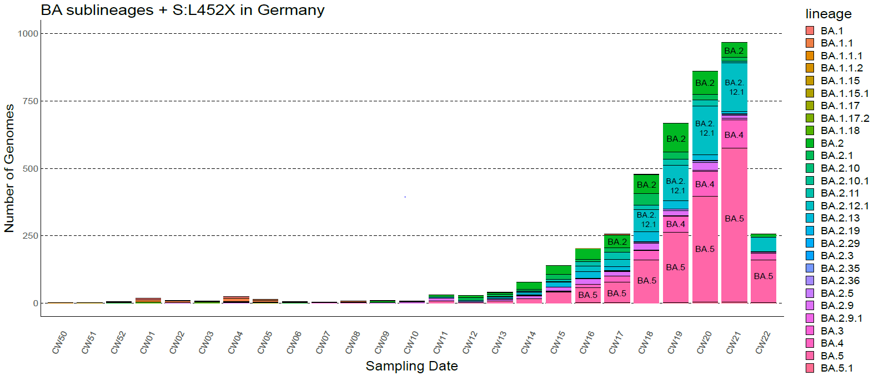
Rekombinanten und S:L452* Mutation (Datenstand: 07.06.2022)
Linie | Nachweise
XD | 1
XE | 35 (+3)
XF | 0
XG | 3
XH | 2
XJ | 0
XK | 0
XL | 0
XM | 360 (+28)
XN | 1
XQ | 3 (+1)
XS | 0
XT | 0
XU | 0
XV | 1
XW | 36 (+3)
S:L452* Mutation (2022-06-07; global sampling)
Datenquelle: Globale Daten: DESH + IMS-SC2 Labornetzwerk.
Nachweis mittels Screening nach Markermutationen und
Pangolin Zuordnung, Nachweise manuell kuratiert.

Slide 5
BA.5
BA.4
CorSurV:
Stichprobe: 847 Seqs bis KW 21/22
Gesamt: 1750 Seqs bis 21/22
1011 Fälle im Meldesystem seit KW 09/22 bis einschl. KW22/22
Hospitalisiert: 9/1011, 0.9 %; 600/1011 NA
Verstorben: 0/1011 (50 NA)
Expositionsort: 15x EUR außer DE,
155x DE, 362 k.A.
CorSurV:
Stichprobe: 298 Seqs bis KW 21/22
Gesamt: 368 Seqs bis KW21/22
201 Fälle im Meldesystem seit KW 15/22 bis einschl. 22/22
Hospitalisiert: 0/201 ; 112/9201 NA
Verstorben: 0/95 (4 NA)
Expositionsort: 30x DE, 1x ESP
Notes:
BA.5: Meldesystem: 26/1101 Verdachtsfälle
BA.4: Meldesystem: 7/201 Verdachtsfälle

Slide 6
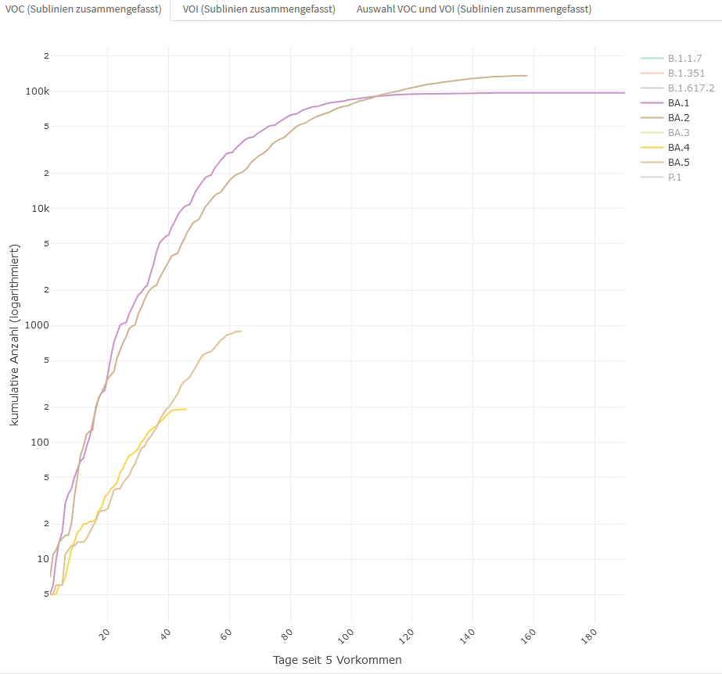
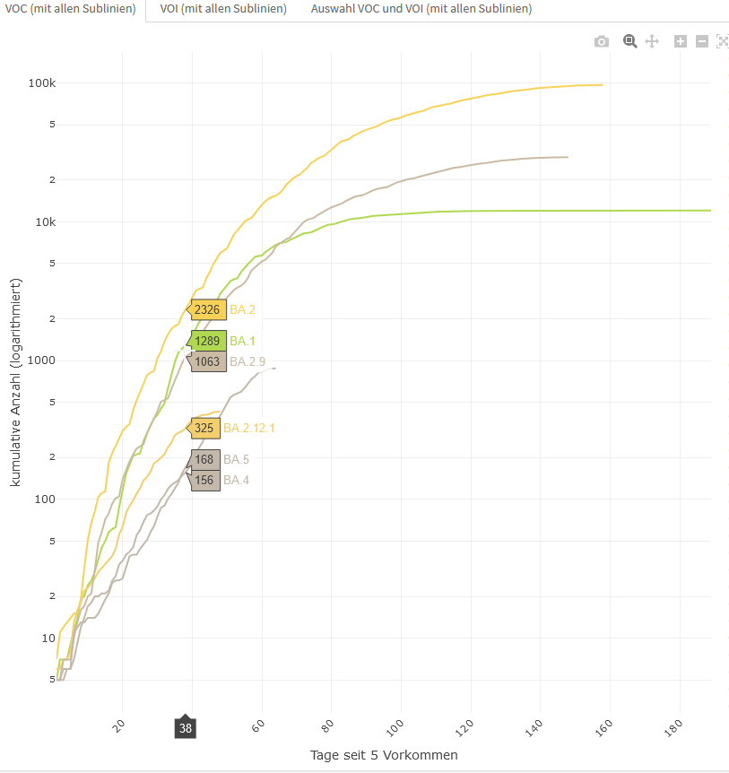
Wachstum BA.4/BA.5

Slide 7
BA.4/BA.5 Trend
KW | 7-Tage-Inzidenz (gesamt) | BA.2 7-Tage-Inzidenz | BA.5 7-Tages-Inzidenz
10 | 1,698 | 1,256 | 0
11 | 1,904 | 1,58 | 0
12 | 1,912 | 1,701 | 0
13 | 1,558 | 1,449 | 1
14 | 1,184 | 1,123 | 1
15 | 938 | 911 | 2
16 | 882 | 862 | 3
17 | 719 | 704 | 5
18 | 568 | 555 | 7
19 | 493 | 476 | 12
20 | 353 | 331 | 17
21 | 225 | 194 | 26
22 | 255

Slide 8
VOC im Wochenbericht
Der Anteil von BA.5 hat sich wiederrum innerhalb einer Woche auf 10 % in KW 21/2022 verdoppelt, ebenso wie der Anteil von BA.4, der von 1,2 % in der Vorwoche auf 2,1 % in KW21/2022 stieg. Das weiterhin starke Wachstum von BA.4 und BA.5 lässt darauf schließen, dass diese Varianten in wenigen Wochen die Mehrzahl der Nachweise mittels Genomsequenzierung in der Stichprobe ausmachen. Dieser Anstieg kann damit einhergehend auch zu einem Wiederanstieg der Infektionszahlen führen, da diese Varianten sich aktuell stärker verbreiten als BA.1 und BA.2.
Die bisherigen Daten lassen jedoch nicht darauf schließen, dass Infektionen mit BA.4 oder BA.5 schwerere Krankheitsverläufe oder anteilig mehr Todesfälle verursachen als BA.1 und BA.2 Infektionen.

